Slide 1







大语言模型简介及应用 Introduction to LLM and its Applications
主讲人：李文杰
https://github.com/Jayleelwj/IntroToLLM
2025年2月

Slide 2
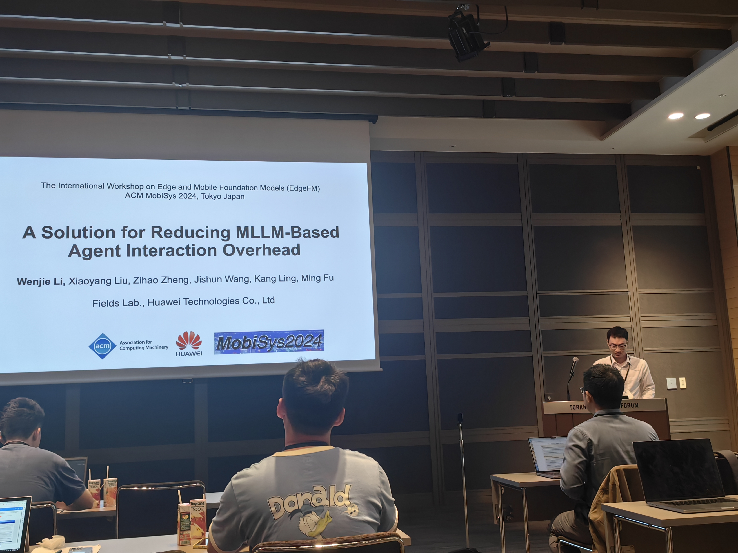
CS PhD in Nanjing University
Former Senior Engineer in HUAWEI 2012 Lab
Accepted Paper at UAI/ICRA/CVPR/MobiSys (CCF-A/CCF-B)
Reviewers at top AI conferences (ICML/ICLR/NIPS/UAI), Reviewer at top Robotic conferences (ICRA/IROS), Program Committee at AAAI (CCF-A)
MobiSys 2024, Tokyo Japan

Slide 3
Table of Contents
1
什么是大语言模型
What is Large Language Model
2
大模型能干什么
What can LLMs do
3
怎样在日常工作生活使用大模型
How can LLM be effectively utilized in daily life and work

Slide 4
什么是大语言模型
What is Large Language Model

Slide 5
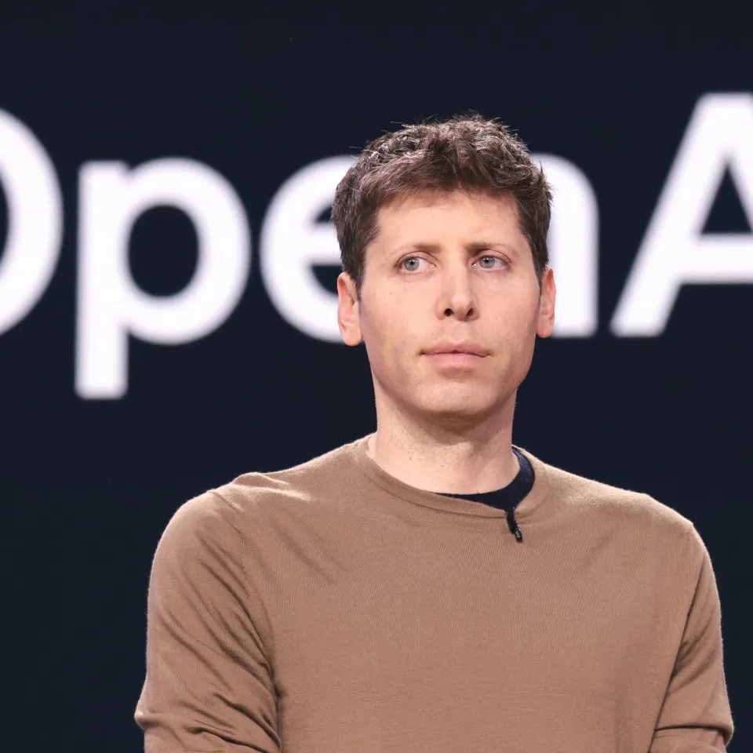
What is Large Language Model?
“Stage1: Chatbots, AI with conversational language. Stage2: Reasoners, human-level problem solving. Stage3: Agents, systems that can take actions. Stage4: Innovators, AI that can aid in invention. Stage5: Organizations, AI that can do the work of an organization”
Organization
Innovator
承担整个组织的功能，独立管理并执行复杂的操作
Sam Altman
Agent
参与发明和创造，增强人类的创造力和创新能力
Reasoner
代表用户执行任务，具备自主行动能力
基本的推理和问题解决能力
Innovator for Culture & Art
ChatBot
基座大模型
自然语言对话
Innovator for Social
人机交互
Innovator for Science & Industry

Slide 6

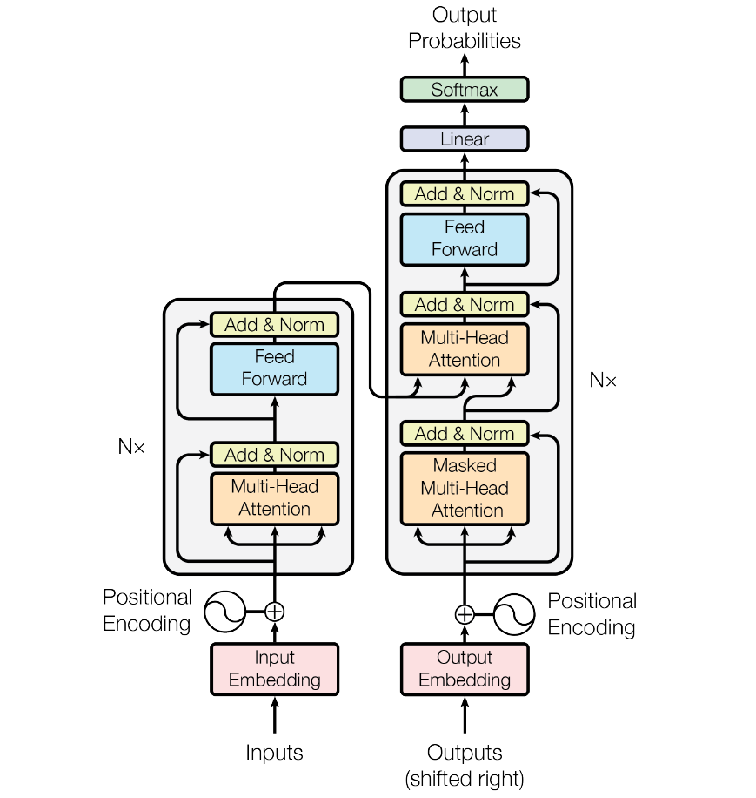

What is Large Language Model?
Encoder
Decoder
文本生成，翻译等任务
Transformer Architecture
Vaswani, Ashish, et al. "Attention is all you need." Advances in neural information processing systems 30 (2017).

Slide 7
What is Large Language Model?
Encoder-Only
3. 生成高维度向量用作Decoder输入
Das ist ein Beispiel
适用于只需要理解输入语义的任务，例如句子分类、命名实体识别；
5. 文本输出
Embedding模型
输出层
Encoder
Decoder
Decoder-Only
适用于生成式任务，如文本生成；
2. 文本预处理阶段
预处理步骤
预处理步骤
文本输入
文本输入
Encoder-Decoder
This is an example
Das ist ein
适用于需要基于输入的生成式任务，例如翻译、摘要。
1. 待翻译的文本
4. 部分输出的文本

Slide 8
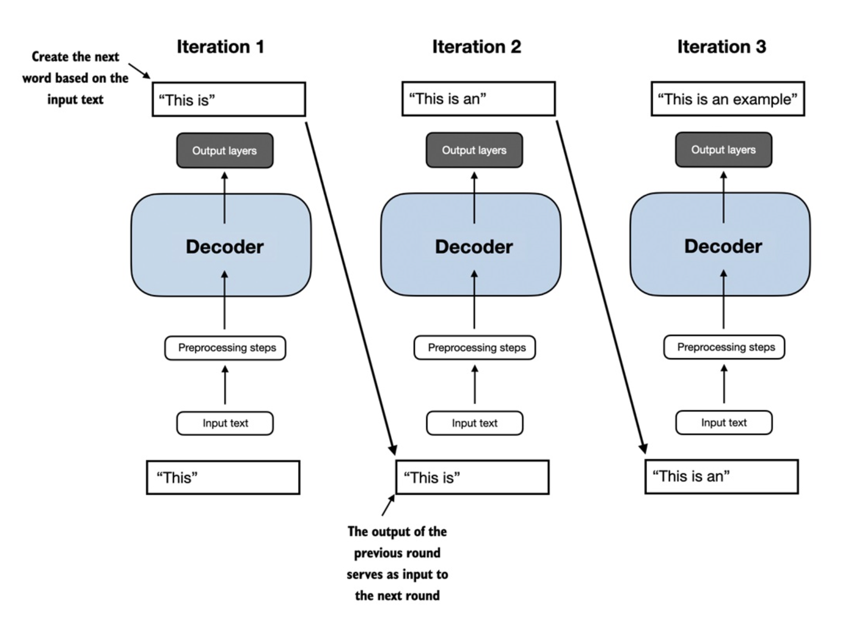
What is Large Language Model?
Next Word Prediction Mechanism
This
This is
This is an
This is an example
This is an example…

Slide 9
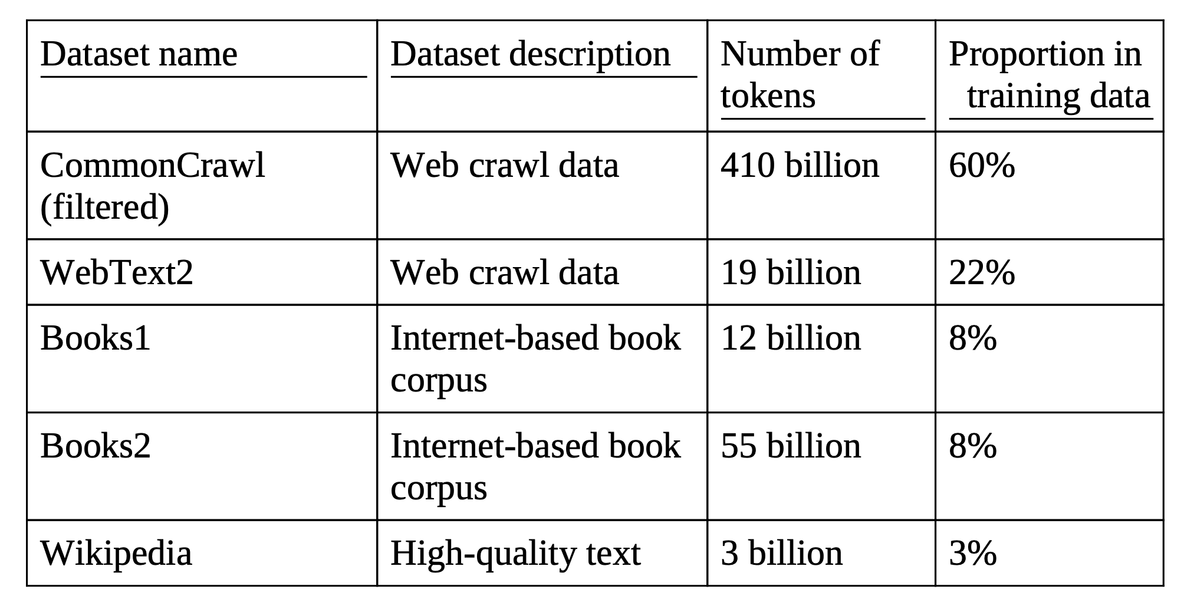
What is Large Language Model?
通用大模型训练数据集（以GPT3为例）
仅限互联网公开数据集

Slide 10
大模型能干什么
What can LLMs do

Slide 11
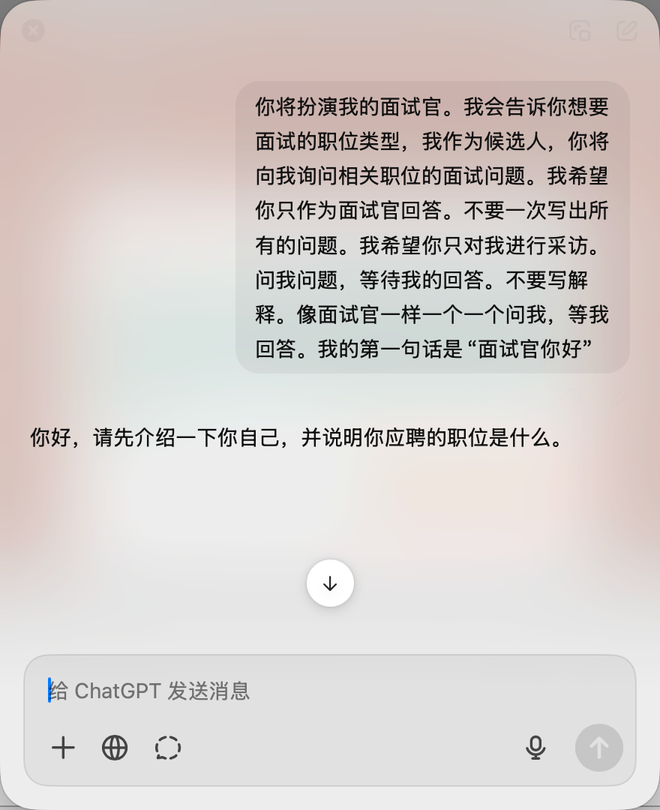
What can LLM do?
文本翻译
自然语言处理
文本创作生成
语言理解分析
问答系统
知识与推理
逻辑推理
LLM
知识整合
数据分析
辅助决策
方案规划
建议生成
多模态交互
人机交互
任务执行
Prompt + LLM
对话能力
提供合适的Prompt, 包括但不仅限于智能对话、文本生成、计算推理、代码生成补全等场景

Slide 12
What can LLM do?
文本创作
文章/故事/诗歌写作
社交媒体内容
剧本或者对话设计
你将扮演专业的微信公众号创作者，根据我给的关键字或内容写出爆款文章
01
文本生成
摘要与改写
长文本摘要
文本简化
多语言翻译与本地化
02
你扮演专业的拼写和语法校对助理改进我的文章。用更美丽、优雅、高级的英语单词和句子替换我的单词和句子，但使它们更具文学性，在《自然》杂志风格中提高我的表达水平。
03
结构化生成
表格、列表生成
代码注释、文档书写
你是一位代码检查专家，尤其擅长python代码，检查我的代码，如果可以优化给出方案

Slide 13
What can LLM do?
语义分析
情感分析
实体提取
意图识别
你是一位专业的情感分析专家，尤其擅长分析青少年心理健康问题，现在你需要根据用户的诉求进行分析并给出答案。
01
自然语言理解分析
文本分类
垃圾内容检测
主题标签生成
02
你是一名机器学习专家，在文本分类领域有着很深的造诣，尤其是利用kNN和SVM模型进行垃圾邮件分类，现在提供你一封邮件请判断是否是垃圾邮件
03
知识推理
逻辑问题解答
因果分析
你是一名资深的数学和物理老师，尤其擅长高中的物理课程讲解，现在提供你一些物理题，请进行解答。

Slide 14
怎样在日常工作生活使用大模型
How can LLM be effectively utilized in daily life and work

Slide 15
How can LLM be used in daily work
指令驱动型
简单任务，需快速执行
用python编写快速排序函数，输出包含注释
复杂问题，需模型自主推理
需求导向型
我需要优化用户登陆流程，情分析当前瓶颈并给出三种方案
提示词Prompt设计
混合模式
平衡灵活性和可控性
设计一个重庆三日游计划，要求包含洪崖洞和来福士，预算在1000以内
探索性问题，需模型解释逻辑
启发式提问
为什么选择梯度下降法优化神经网络，请对比其他算法

Slide 16
How can LLM be used in daily work

Slide 18
Scan Here

